Slide 1
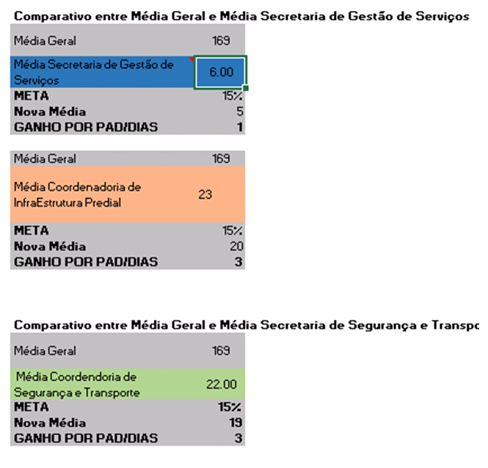

Slide 2
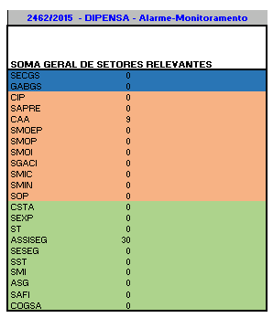
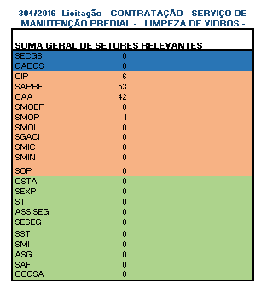

Slide 3
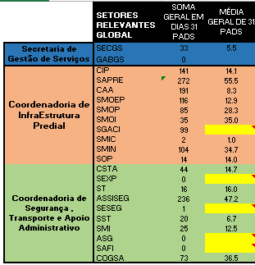

Slide 4
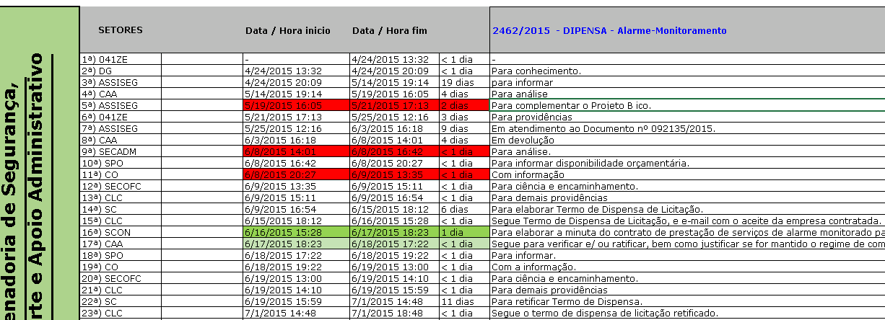

Slide 5
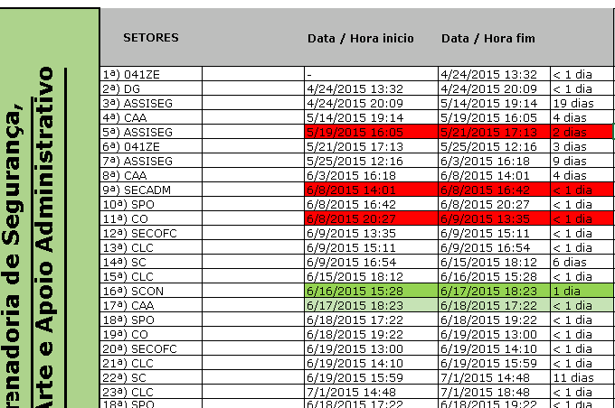
Calculo inicial (Apenas dias) | Calculo Real (Apenas horas)
1 dia = 24 horas | 02 h 41 m
1 dia = 24 horas | 17 h 08 m
1 dia = 24 horas | 26 h 55 m
1 dia = 24 horas | 22 h 59 m
Pouco mais
que 2 horas
Quase 2 dias
1 Dia e 3 horas
Quase 1 dia
(23 horas)

Slide 6
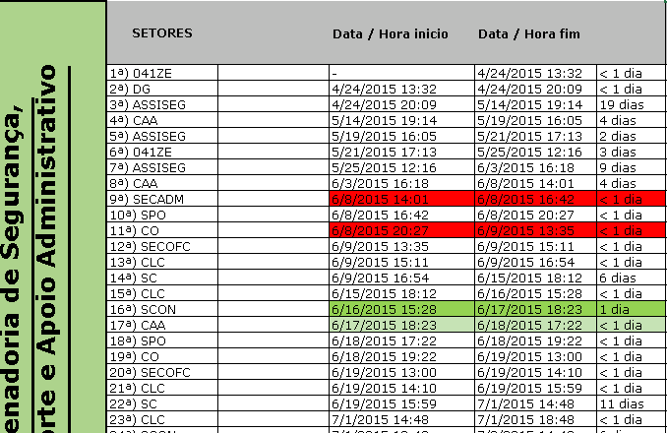
Calculo inicial (Apenas dias) | Calculo Real (Apenas horas)
1 dia = 24 horas | 02 h 41 m
1 dia = 24 horas | 17 h 08 m
1 dia = 24 horas | 26 h 55 m
1 dia = 24 horas | 22 h 59 m
Pouco mais
que 2 horas
Quase 2 dias
1 Dia e 3 horas
Quase 1 dia
(23 horas)

Slide 7
Colar outro exemplo de Pad be m Chocante aqui!
Calculo inicial (Apenas dias) | Calculo Real (Apenas horas)
1 dia = 24 horas | 02 h 41 m
1 dia = 24 horas | 17 h 08 m
1 dia = 24 horas | 26 h 55 m
1 dia = 24 horas | 22 h 59 m
Pouco mais
que 2 horas
Quase 2 dias
1 Dia e 3 horas
Quase 1 dia
(23 horas)

Slide 8
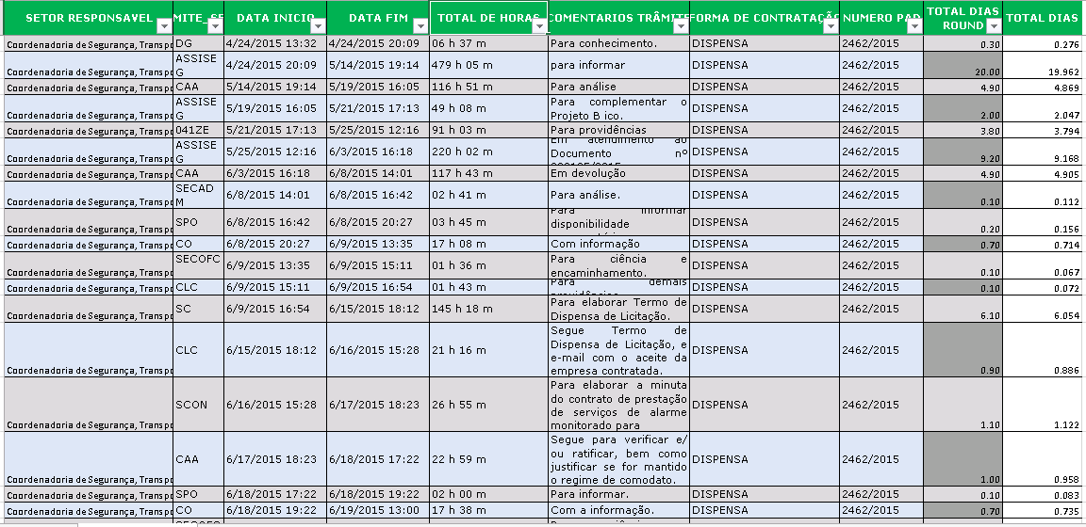

Slide 9
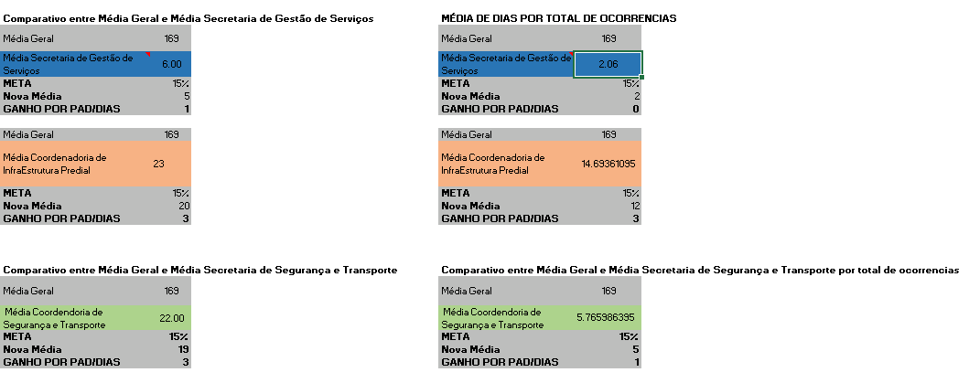

Slide 10
Alteração dos Somatorios
Alteração das Medias
Alteração da Meta

